Slide 1
Introducción a las teorías de Gauge:
El efecto Lamb
Carlos Machuca

Slide 2
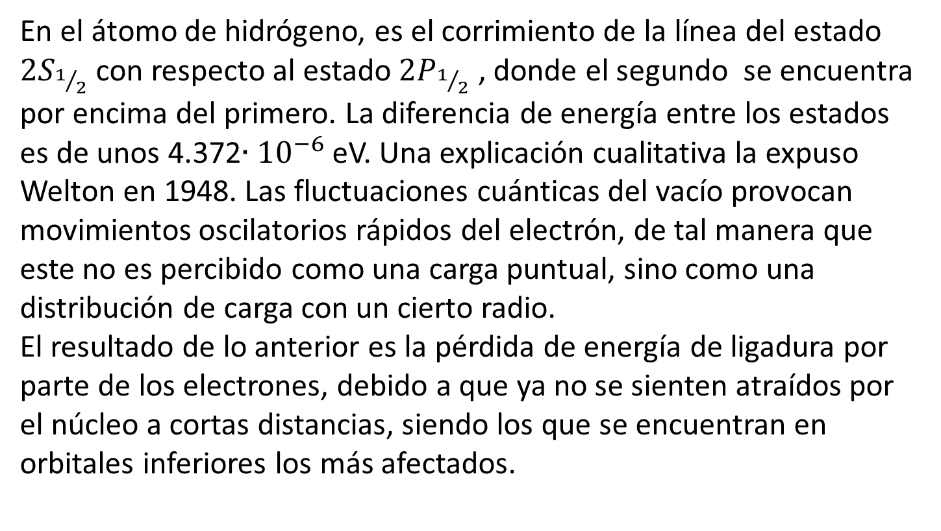
El efecto Lamb
En el átomo de hidrógeno, es el corrimiento de la línea del estado $2S_{1/2}$ con respecto al estado $2P_{1/2}$ , donde el segundo se encuentra por encima del primero. La diferencia de energía entre los estados es de unos 4.372$∙{10}^{−6}$ eV. Una explicación cualitativa la expuso Welton en 1948. Las fluctuaciones cuánticas del vacío provocan movimientos oscilatorios rápidos del electrón, de tal manera que este no es percibido como una carga puntual, sino como una distribución de carga con un cierto radio.
El resultado de lo anterior es la pérdida de energía de ligadura por parte de los electrones, debido a que ya no se sienten atraídos por el núcleo a cortas distancias, siendo los que se encuentran en orbitales inferiores los más afectados.

Slide 3
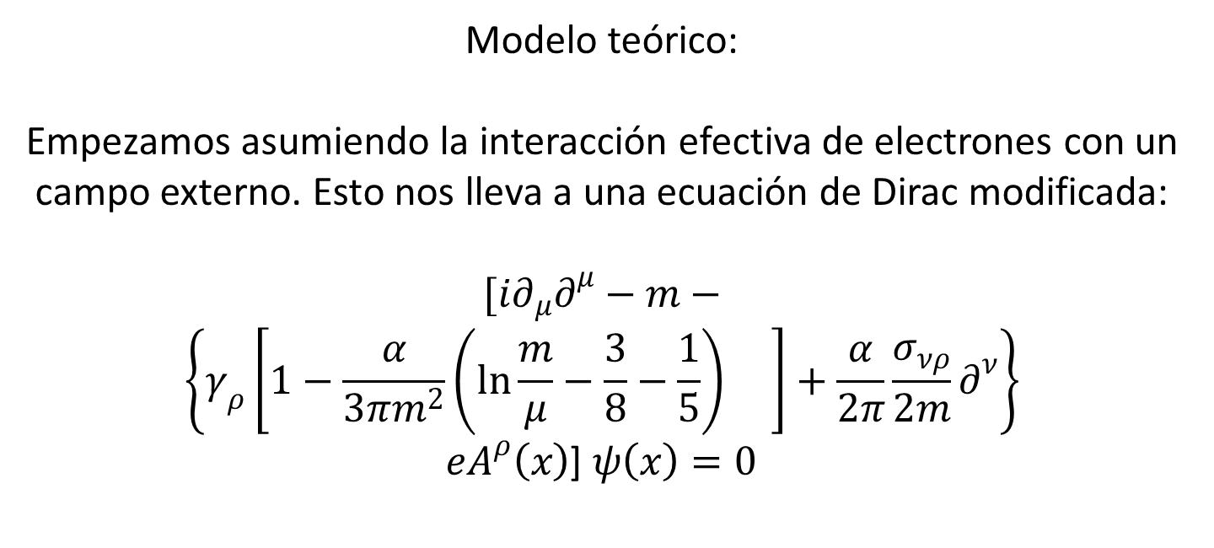
El efecto Lamb
Modelo teórico:
Empezamos asumiendo la interacción efectiva de electrones con un campo externo. Esto nos lleva a una ecuación de Dirac modificada:
$$[i∂_{μ}∂^{μ}−m−$$
$$\left\{γ_{ρ}\left[1−\frac{α}{3πm^{2}}\left(\ln{\frac{m}{μ}}−\frac{3}{8}−\frac{1}{5}\right)\right]+\frac{α}{2π}\frac{σ_{νρ}}{2m}∂^{ν}\right\}$$
$eA^{ρ}\left(x\right)$] $ψ\left(x\right)=0$

Slide 4
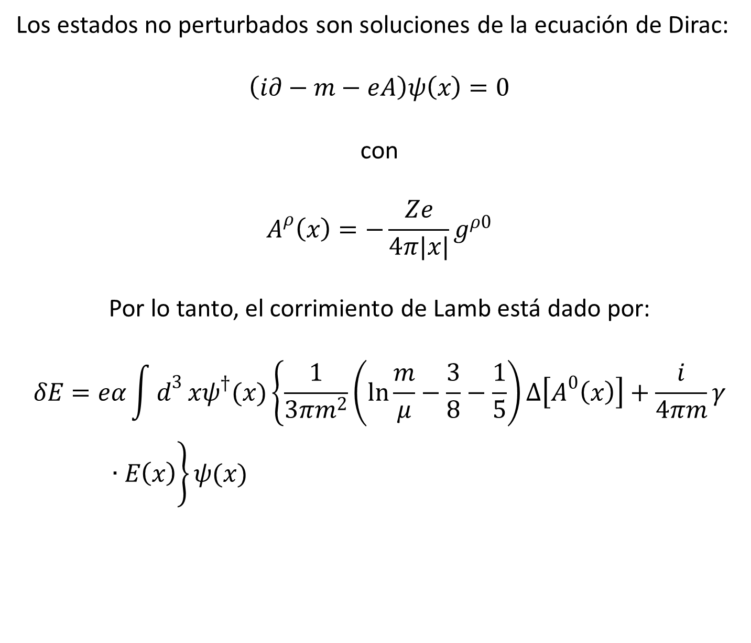
El efecto Lamb
Los estados no perturbados son soluciones de la ecuación de Dirac:
$$\left(i∂−m−eA\right)ψ\left(x\right)=0$$
con
$$A^{ρ}\left(x\right)=−\frac{Ze}{4π|x|}g^{ρ0}$$
Por lo tanto, el corrimiento de Lamb está dado por:
$$δE=eα\int{d^{3}}xψ^{†}(x)\left\{\frac{1}{3πm^{2}}\left(\ln{\frac{m}{μ}}−\frac{3}{8}−\frac{1}{5}\right)Δ\left[A^{0}\left(x\right)\right]+\frac{i}{4πm}γ∙E\left(x\right)\right\}ψ(x)$$

Slide 5
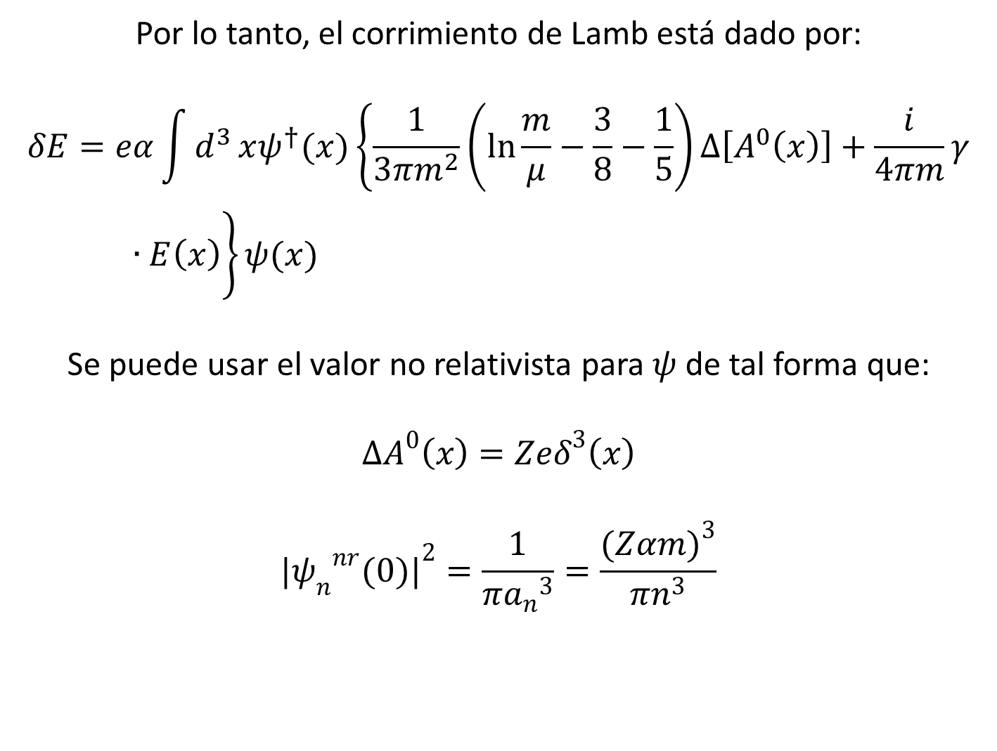
El efecto Lamb
Por lo tanto, el corrimiento de Lamb está dado por:
$$δE=eα\int{d^{3}}xψ^{†}(x)\left\{\frac{1}{3πm^{2}}\left(\ln{\frac{m}{μ}}−\frac{3}{8}−\frac{1}{5}\right)Δ\left[A^{0}\left(x\right)\right]+\frac{i}{4πm}γ∙E\left(x\right)\right\}ψ(x)$$
Se puede usar el valor no relativista para $ψ$ de tal forma que:
$$ΔA^{0}\left(x\right)=Zeδ^{3}\left(x\right)$$
$${|{ψ_{n}}^{nr}(0)|}^{2}=\frac{1}{π{a_{n}}^{3}}=\frac{{(Zαm)}^{3}}{πn^{3}}$$

Slide 6
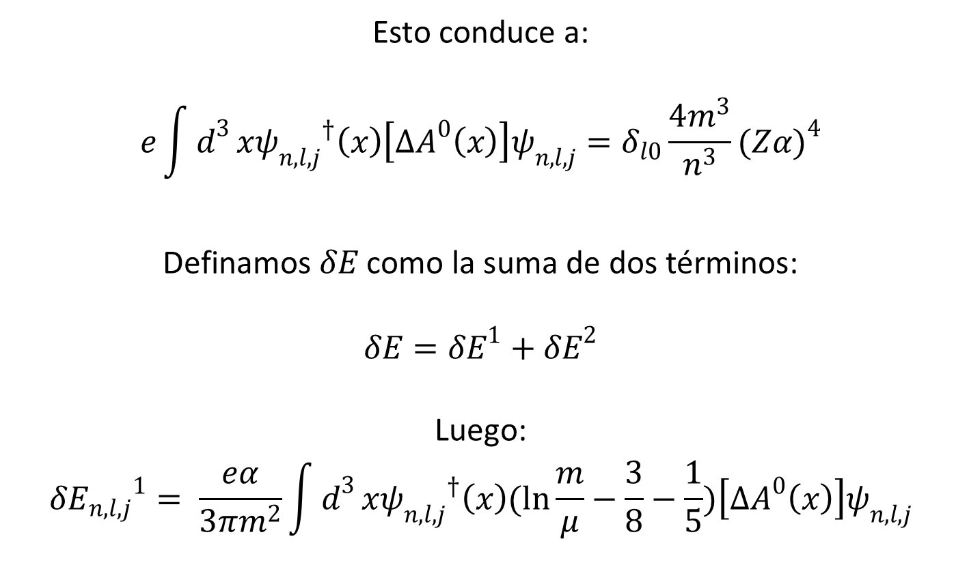
El efecto Lamb
Esto conduce a:
$$e\int{d^{3}}x{ψ_{n,l,j}}^{†}\left(x\right)\left[ΔA^{0}\left(x\right)\right]ψ_{n,l,j}=δ_{l0}\frac{4m^{3}}{n^{3}}{(Zα)}^{4}$$
Definamos $δE$ como la suma de dos términos:
$$δE=δE^{1}+δE^{2}$$
Luego:
$$δ{E_{n,l,j}}^{1}= \frac{eα}{3πm^{2}}\int{d^{3}}x{ψ_{n,l,j}}^{†}\left(x\right)(\ln{\frac{m}{μ}}−\frac{3}{8}−\frac{1}{5})\left[ΔA^{0}\left(x\right)\right]ψ_{n,l,j}$$

Slide 7
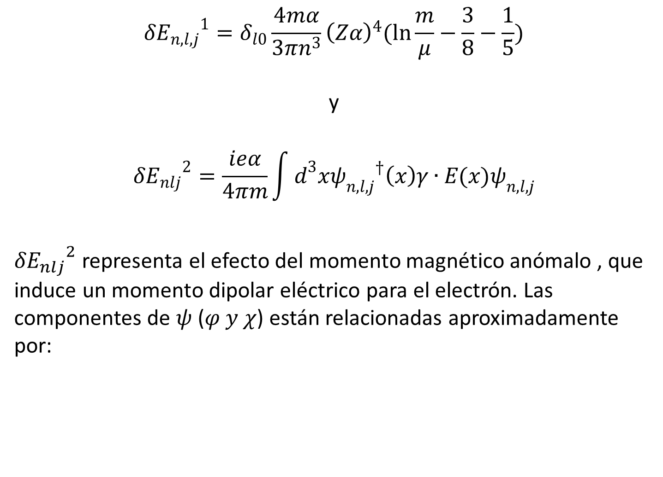
El efecto Lamb
$$δ{E_{n,l,j}}^{1}=δ_{l0}\frac{4mα}{3πn^{3}}{\left(Zα\right)}^{4}(\ln{\frac{m}{μ}}−\frac{3}{8}−\frac{1}{5})$$
y
$${{δE}_{nlj}}^{2}=\frac{ieα}{4πm}\int{d^{3}x{ψ_{n,l,j}}^{†}\left(x\right)γ∙E(x)ψ_{n,l,j}}$$
${{δE}_{nlj}}^{2}$ representa el efecto del momento magnético anómalo , que induce un momento dipolar eléctrico para el electrón. Las componentes de $ψ$ ($φ y χ$) están relacionadas aproximadamente por:

Slide 8
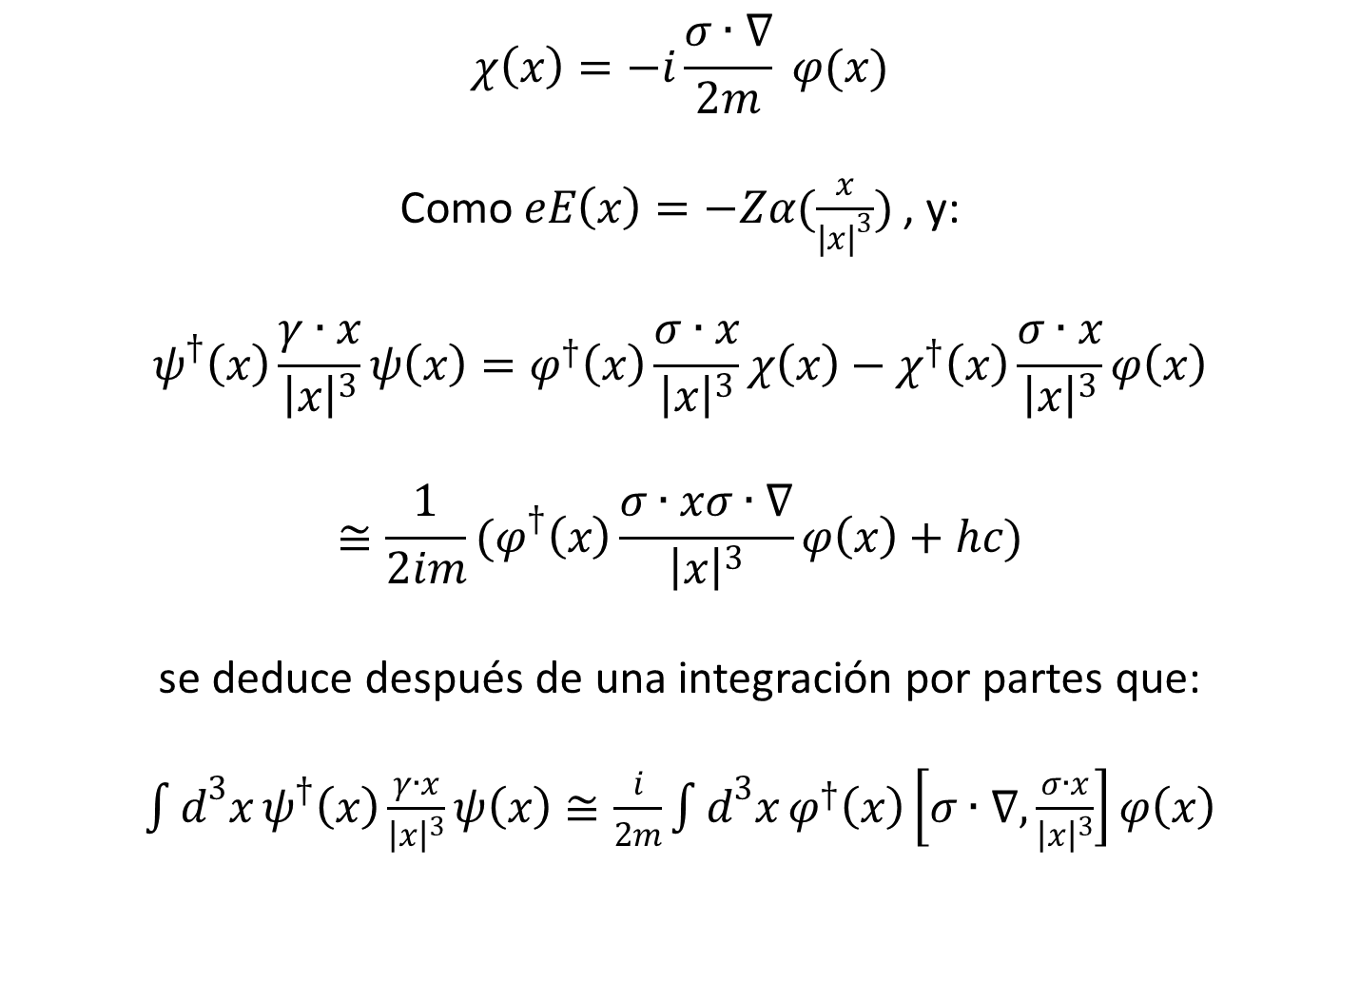
El efecto Lamb
$$χ\left(x\right)=−i\frac{σ∙∇}{2m} φ(x)$$
Como $eE\left(x\right)=−Zα(\frac{x}{{|x|}^{3}})$ , y:
$$ψ^{†}\left(x\right)\frac{γ∙x}{{\left|x\right|}^{3}}ψ\left(x\right)=φ^{†}\left(x\right)\frac{σ∙x}{{\left|x\right|}^{3}}χ\left(x\right)−χ^{†}\left(x\right)\frac{σ∙x}{{\left|x\right|}^{3}}φ\left(x\right)$$
$$≅\frac{1}{2im}{(φ}^{†}\left(x\right)\frac{σ∙xσ∙∇}{{\left|x\right|}^{3}}φ\left(x\right)+hc)$$
se deduce después de una integración por partes que:
$\int{d^{3}x}ψ^{†}\left(x\right)\frac{γ∙x}{{\left|x\right|}^{3}}ψ\left(x\right)≅\frac{i}{2m}\int{d^{3}x}φ^{†}\left(x\right)\left[σ∙∇,\frac{σ∙x}{{\left|x\right|}^{3}}\right]φ\left(x\right)$

Slide 9
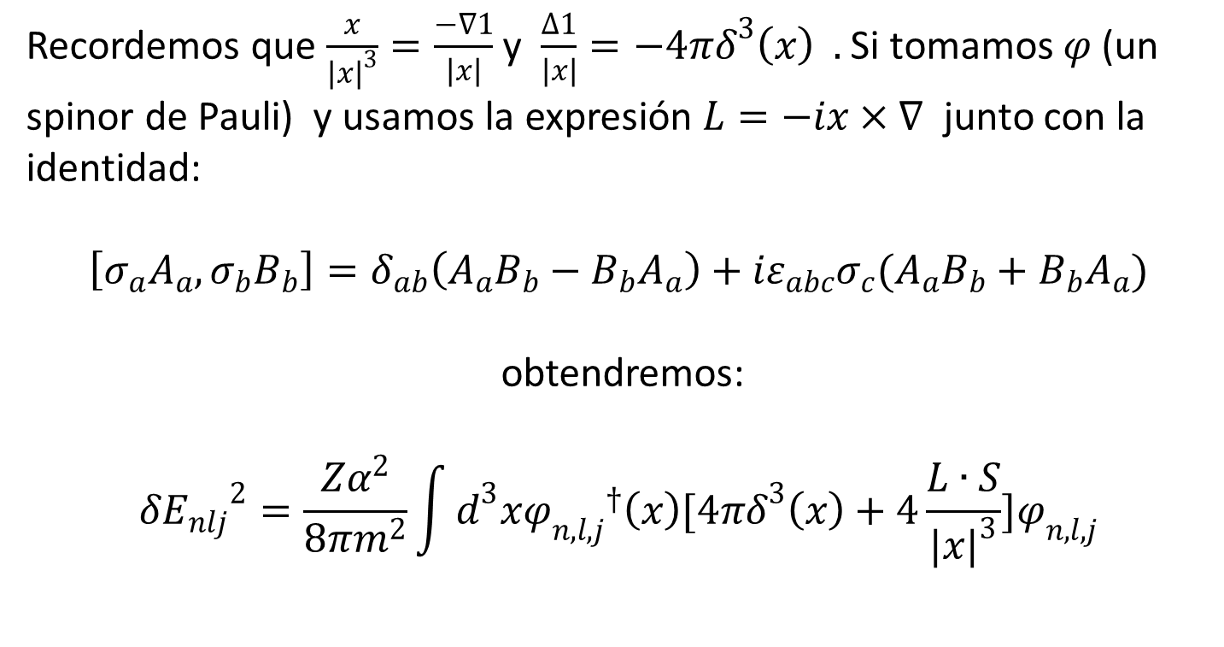
El efecto Lamb
Recordemos que $\frac{x}{{|x|}^{3}}=\frac{−∇1}{|x|}$ y $\frac{Δ1}{|x|}=−4{πδ}^{3}\left(x\right) .$ Si tomamos $φ$ (un spinor de Pauli) y usamos la expresión $L=−ix×∇$ junto con la identidad:
$$\left[σ_{a}A_{a},σ_{b}B_{b}\right]=δ_{ab}\left(A_{a}B_{b}−B_{b}A_{a}\right)+iε_{abc}σ_{c}(A_{a}B_{b}+B_{b}A_{a})$$
obtendremos:
$${{δE}_{nlj}}^{2}=\frac{Zα^{2}}{8πm^{2}}\int{d^{3}x{φ_{n,l,j}}^{†}\left(x\right)[4{πδ}^{3}\left(x\right)+4\frac{L∙S}{{|x|}^{3}}]φ_{n,l,j}}$$

Slide 10
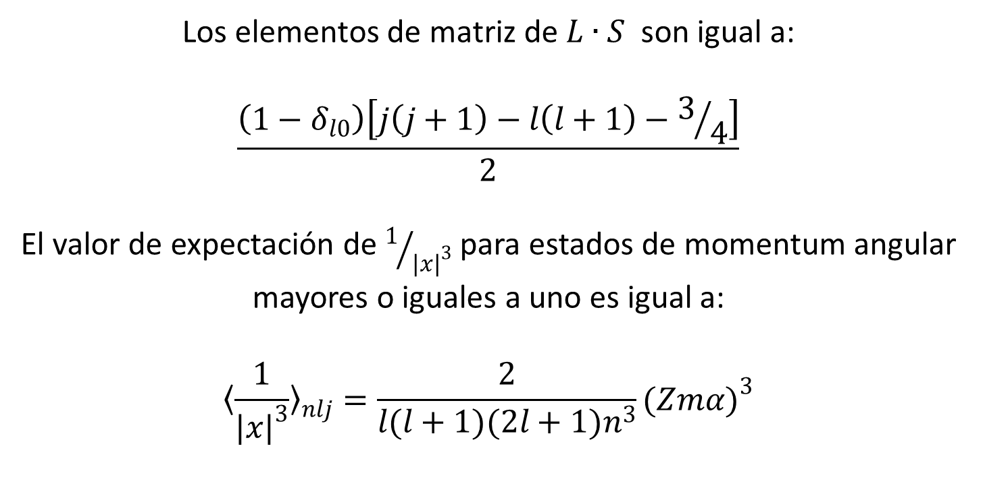
El efecto Lamb
Los elementos de matriz de $L∙S$ son igual a:
$$\frac{\left(1−δ_{l0}\right)\left[j\left(j+1\right)−l\left(l+1\right)−3/4\right]}{2}$$
El valor de expectación de $1/{{|x|}^{3}}$ para estados de momentum angular mayores o iguales a uno es igual a:
$${〈\frac{1}{{|x|}^{3}}〉}_{nlj}=\frac{2}{l(l+1)(2l+1)n^{3}}{(Zmα)}^{3}$$

Slide 11

El efecto Lamb
Poniendo todo junto, llegamos a:
$${{δE}_{nlj}}^{2}=\frac{α{(Zα)}^{4}}{2πn^{3}}m\frac{1}{2l+1}C_{jl}$$
$$C_{jl}=δ_{l0}+(1−δ_{l0})\frac{j\left(j+1\right)−l\left(l+1\right)−3/4}{l\left(l+1\right)}$$
$$=\left\{\begin{aligned}\frac{1}{l+1} si j=l+\frac{1}{2} \\ −\frac{1}{l} si j=l− \frac{1}{2} ,l≥1 \end{aligned}\right.$$

Slide 12
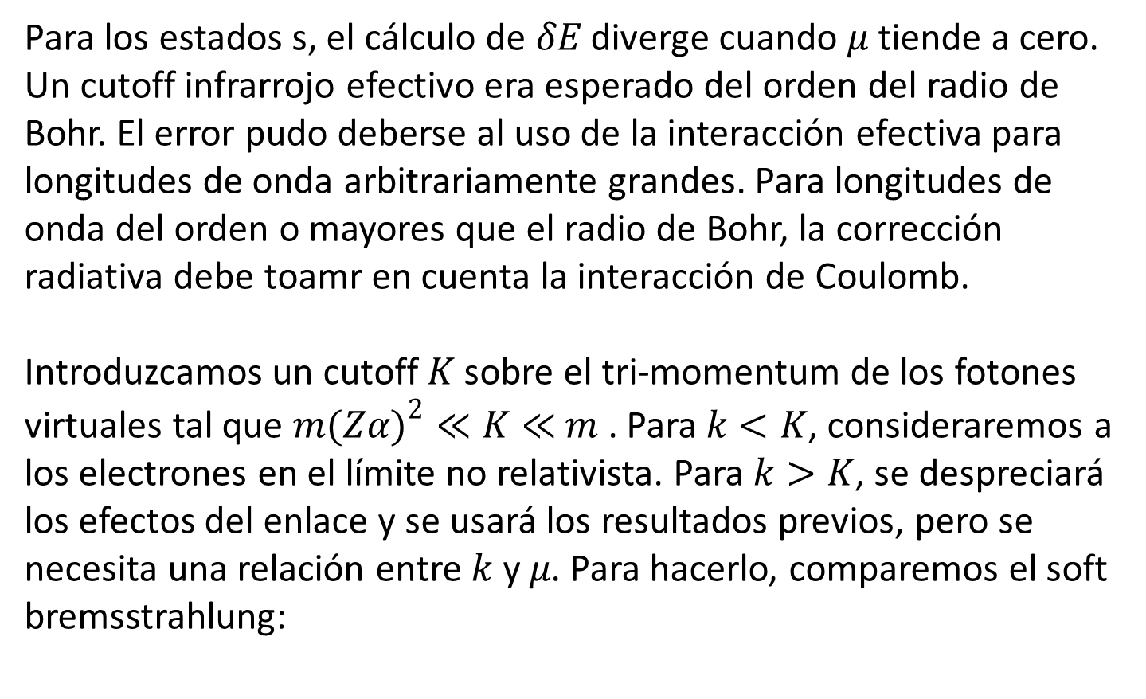
El efecto Lamb
Para los estados s, el cálculo de $δE$ diverge cuando $μ$ tiende a cero. Un cutoff infrarrojo efectivo era esperado del orden del radio de Bohr. El error pudo deberse al uso de la interacción efectiva para longitudes de onda arbitrariamente grandes. Para longitudes de onda del orden o mayores que el radio de Bohr, la corrección radiativa debe toamr en cuenta la interacción de Coulomb.
Introduzcamos un cutoff $K$ sobre el tri-momentum de los fotones virtuales tal que ${m(Zα)}^{2}≪K≪$ $m$ . Para $k<K$, consideraremos a los electrones en el límite no relativista. Para $k>K$, se despreciará los efectos del enlace y se usará los resultados previos, pero se necesita una relación entre $k$ y $μ$. Para hacerlo, comparemos el soft bremsstrahlung:

Slide 13
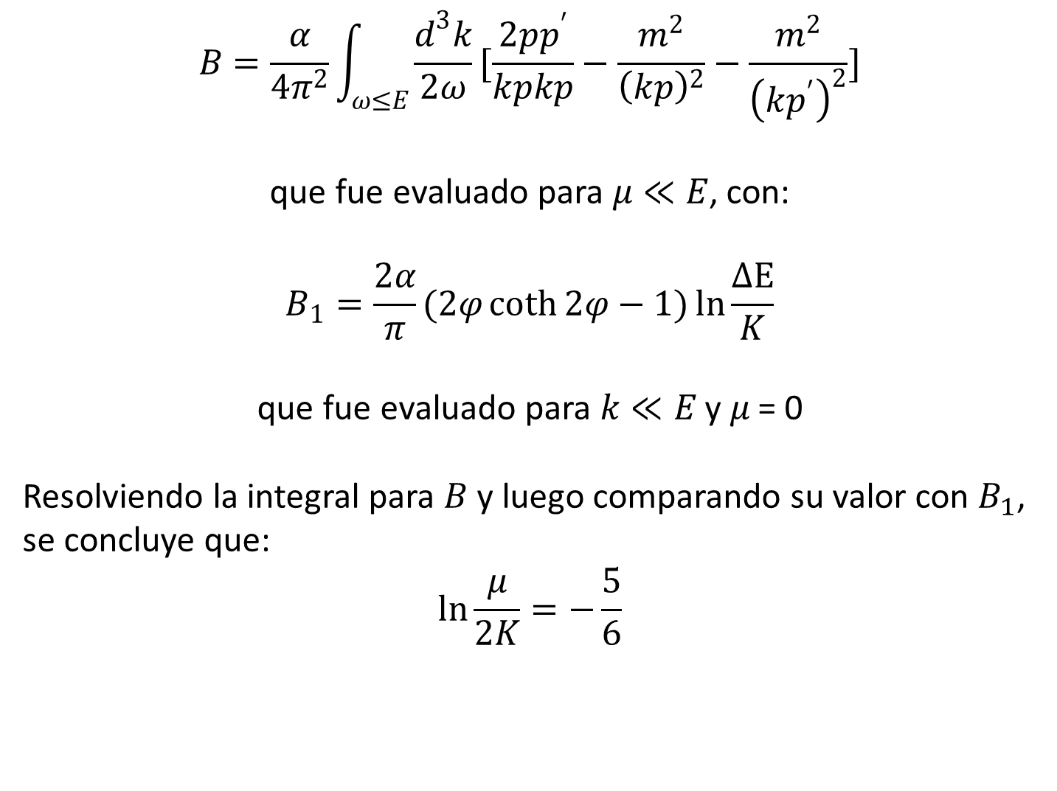
El efecto Lamb
$$B=\frac{α}{4π^{2}}\int_{ω≤E}{\frac{d^{3}k}{2ω}}[\frac{2pp^{′}}{kpkp}−\frac{m^{2}}{{\left(kp\right)}^{2}}−\frac{m^{2}}{{\left(kp^{′}\right)}^{2}}]$$
que fue evaluado para $μ≪E$, con:
$$B_{1}=\frac{2α}{π}(2φ\coth{2φ}−1)\ln{\frac{ΔE}{K}}$$
que fue evaluado para $k≪E$ y $μ$ = 0
Resolviendo la integral para $B$ y luego comparando su valor con $B_{1}$, se concluye que:
$$\ln{\frac{μ}{2K}}=−\frac{5}{6}$$

Slide 14
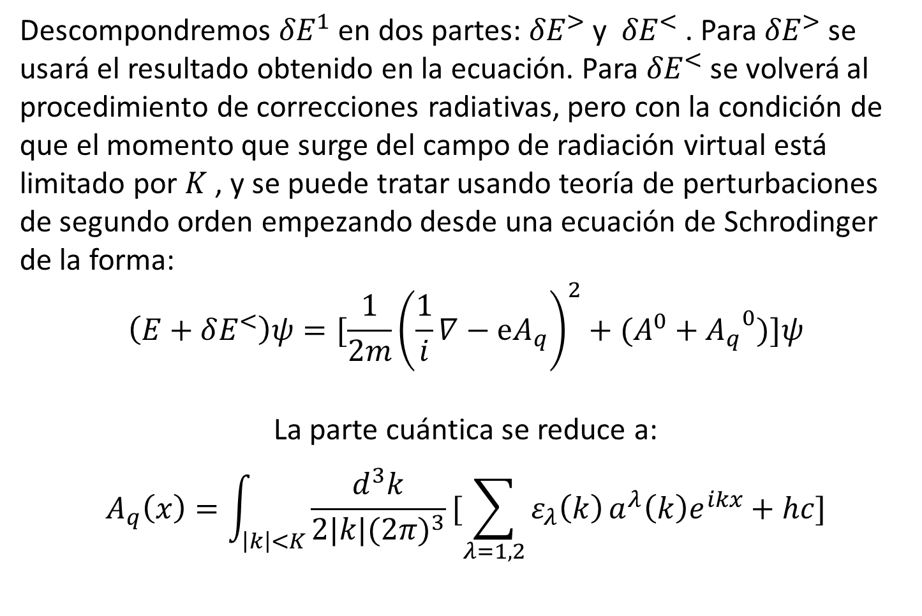
El efecto Lamb
Descompondremos ${δE}^{1}$ en dos partes: ${δE}^{>}$ y ${δE}^{<}$ . Para ${δE}^{>}$ se usará el resultado obtenido en la ecuación. Para ${δE}^{<}$ se volverá al procedimiento de correcciones radiativas, pero con la condición de que el momento que surge del campo de radiación virtual está limitado por $K$ , y se puede tratar usando teoría de perturbaciones de segundo orden empezando desde una ecuación de Schrodinger de la forma:
$$\left(E+δE^{<}\right)ψ=[\frac{1}{2m}{\left(\frac{1}{i}∇−eA_{q}\right)}^{2}+(A^{0}+{A_{q}}^{0})]ψ$$
La parte cuántica se reduce a:
$$A_{q}\left(x\right)=\int_{\left|k\right|<K}{\frac{d^{3}k}{2|k|{(2π)}^{3}}}[\sum_{λ=1,2}{ε_{λ}\left(k\right)}a^{λ}\left(k\right)e^{ikx}+hc]$$

Slide 15
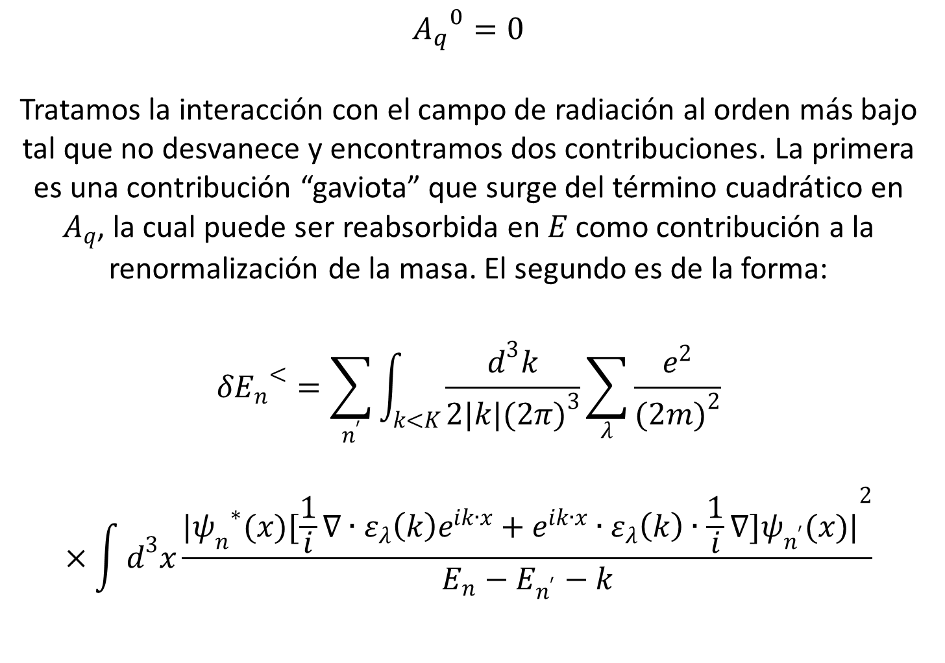
El efecto Lamb
$${A_{q}}^{0}=0$$
Tratamos la interacción con el campo de radiación al orden más bajo tal que no desvanece y encontramos dos contribuciones. La primera es una contribución “gaviota” que surge del término cuadrático en $A_{q}$, la cual puede ser reabsorbida en $E$ como contribución a la renormalización de la masa. El segundo es de la forma:
$${δE_{n}}^{<}=\sum_{n^{′}}{\int_{k<K}{\frac{d^{3}k}{2|k|{(2π)}^{3}}\sum_{λ}{\frac{e^{2}}{{(2m)}^{2}}}}}$$
$$×\int{d^{3}x\frac{{|{ψ_{n}}^{∗}(x)[\frac{1}{i}∇∙ε_{λ}\left(k\right)e^{ik∙x}+e^{ik∙x}∙ε_{λ}\left(k\right)∙\frac{1}{i}∇]ψ_{n^{′}}(x)|}^{2}}{E_{n}−E_{n^{′}}−k}}$$

Slide 16
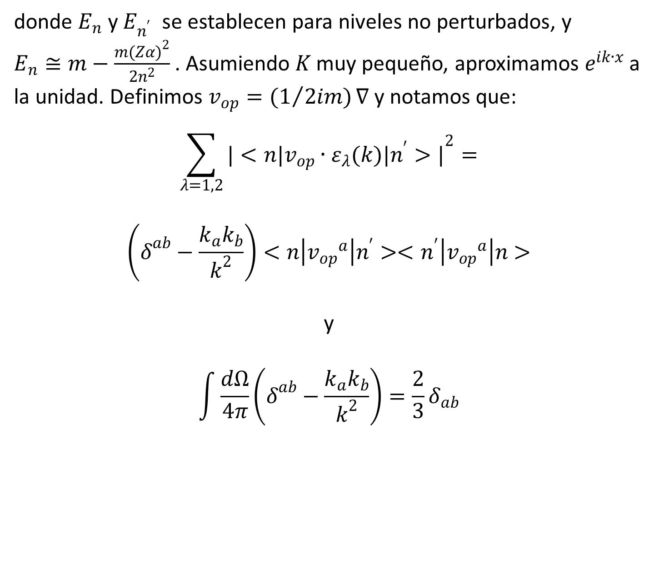
El efecto Lamb
donde $E_{n}$ y $E_{n^{′}}$ se establecen para niveles no perturbados, y $E_{n}≅m−\frac{m{(Zα)}^{2}}{2n^{2}}$ . Asumiendo $K$ muy pequeño, aproximamos $e^{ik∙x}$ a la unidad. Definimos $v_{op}=(1/{2im)}∇$ y notamos que:
$$\sum_{λ=1,2}{{|<n|v_{op}∙ε_{λ}(k)|n^{′}>|}^{2}}=$$
$$\left(δ^{ab}−\frac{k_{a}k_{b}}{k^{2}}\right)<n\left|{v_{op}}^{a}\right|n^{′}><n^{′}\left|{v_{op}}^{a}\right|n>$$
y
$$\int{\frac{dΩ}{4π}}\left(δ^{ab}−\frac{k_{a}k_{b}}{k^{2}}\right)=\frac{2}{3}δ_{ab}$$

Slide 17
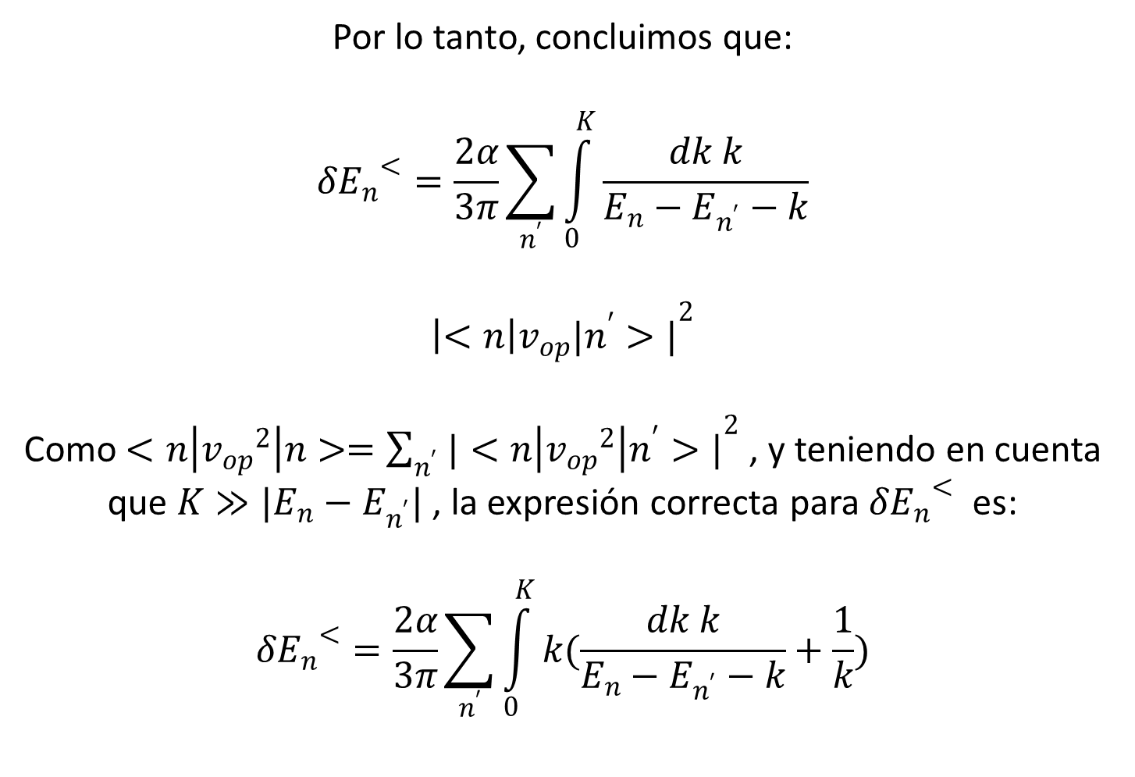
El efecto Lamb
Por lo tanto, concluimos que:
$${δE_{n}}^{<}=\frac{2α}{3π}\sum_{n^{′}}{\int_{0}^{K}{\frac{dk k}{E_{n}−E_{n^{′}}−k}}}$$
$${\left|<n\right|v_{op}|n^{′}>|}^{2}$$
Como $<n\left|{v_{op}}^{2}\right|n>=\sum_{n^{′}}{{|<n\left|{v_{op}}^{2}\right|n^{′}>|}^{2}}$ , y teniendo en cuenta que $K≫|E_{n}−E_{n^{′}}|$ , la expresión correcta para ${δE_{n}}^{<}$ es:
$${δE_{n}}^{<}=\frac{2α}{3π}\sum_{n^{′}}{\int_{0}^{K}{k(\frac{dk k}{E_{n}−E_{n^{′}}−k}}}+\frac{1}{k})$$

Slide 18
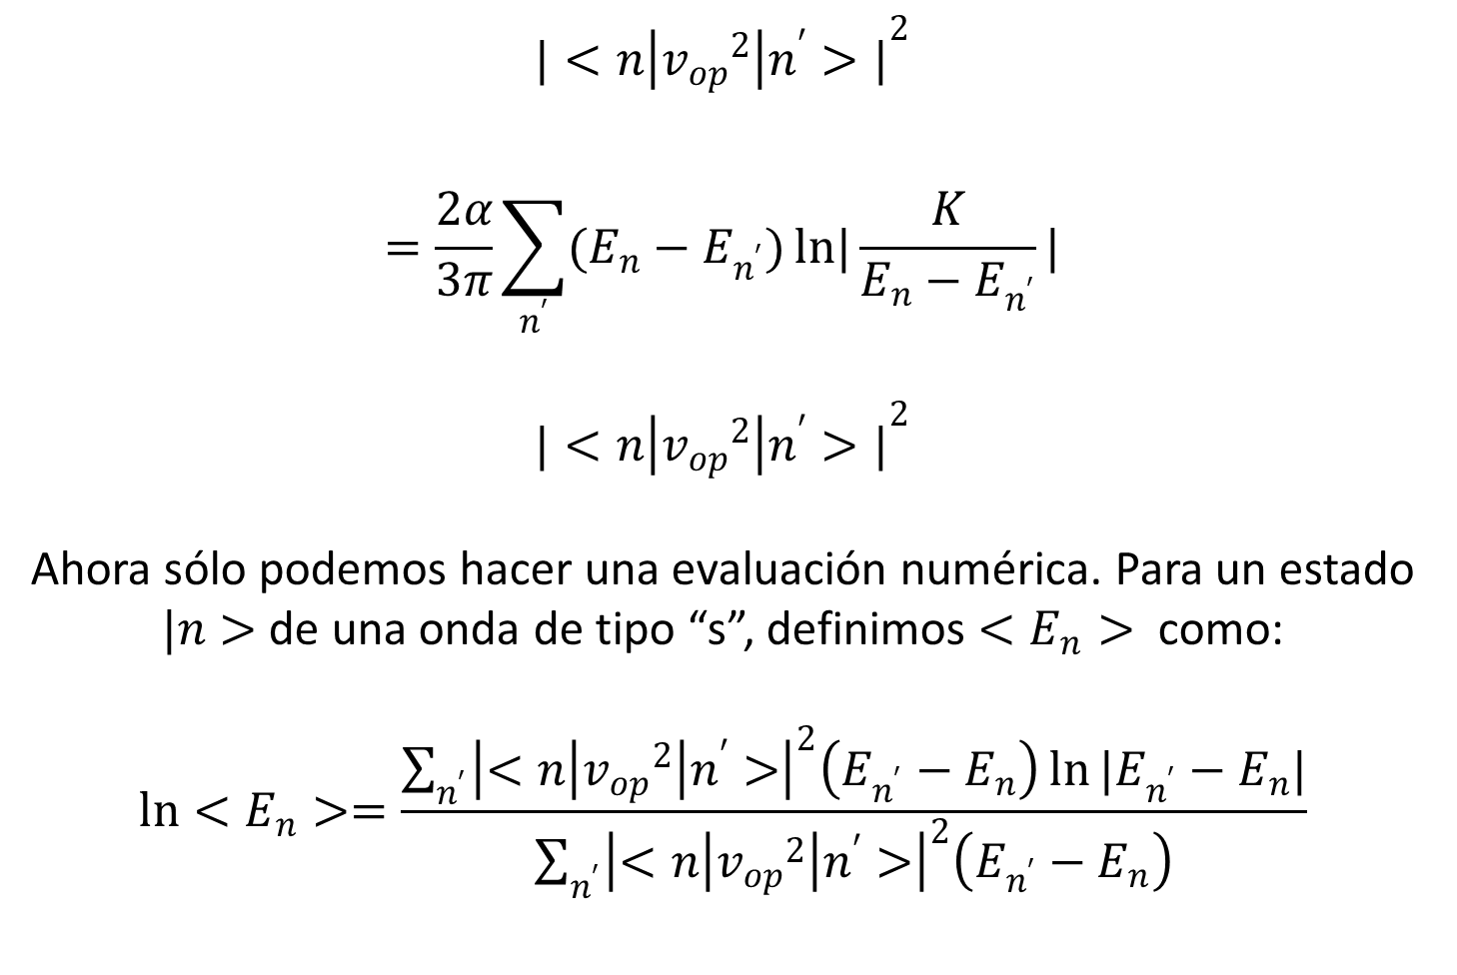
El efecto Lamb
$${|<n\left|{v_{op}}^{2}\right|n^{′}>|}^{2}$$
$$=\frac{2α}{3π}\sum_{n^{′}}{(E_{n}−E_{n^{′}})}ln|{\frac{K}{E_{n}−E_{n^{′}}}}|$$
$${|<n\left|{v_{op}}^{2}\right|n^{′}>|}^{2}$$
Ahora sólo podemos hacer una evaluación numérica. Para un estado $|n>$ de una onda de tipo “s”, definimos $<E_{n}>$ como:
$$\ln{<E_{n}>=\frac{\sum_{n^{′}}{{\left|<n\left|{v_{op}}^{2}\right|n^{′}>\right|}^{2}\left(E_{n^{′}}−E_{n}\right)\ln{|E_{n^{′}}−E_{n}|}}}{\sum_{n^{′}}{{\left|<n\left|{v_{op}}^{2}\right|n^{′}>\right|}^{2}\left(E_{n^{′}}−E_{n}\right)}}}$$

Slide 19
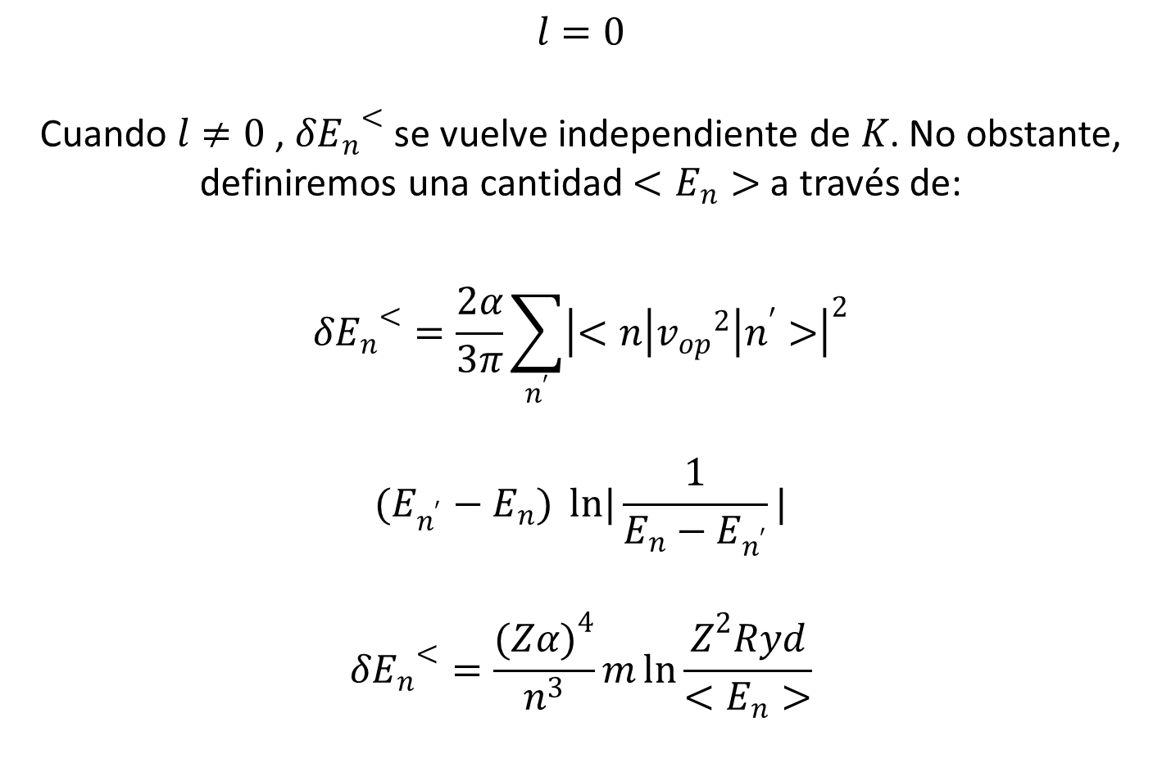
El efecto Lamb
$$l=0$$
Cuando $l≠0$ , ${δE_{n}}^{<}$ se vuelve independiente de $K$. No obstante, definiremos una cantidad $<E_{n}>$ a través de:
$${δE_{n}}^{<}=\frac{2α}{3π}\sum_{n^{′}}{{\left|<n\left|{v_{op}}^{2}\right|n^{′}>\right|}^{2}}$$
$$(E_{n^{′}}−E_{n}) ln|{\frac{1}{E_{n}−E_{n^{′}}}}|$$
$${δE_{n}}^{<}=\frac{{(Zα)}^{4}}{n^{3}}m\ln{\frac{Z^{2}Ryd}{<E_{n}>}}$$

Slide 20

El efecto Lamb
$$l≠0; Ryd=\frac{mα^{2}}{2}$$
Para las ondas “s”, tenemos:
$${δE_{n}}^{<}=\frac{2α}{3π}\sum_{n^{′}}{{\left|<n\left|{v_{op}}^{2}\right|n^{′}>\right|}^{2}}$$
$$(E_{n^{′}}−E_{n}) ln|{\frac{K}{<E_{n}>}}|$$
$$l=0$$

Slide 21
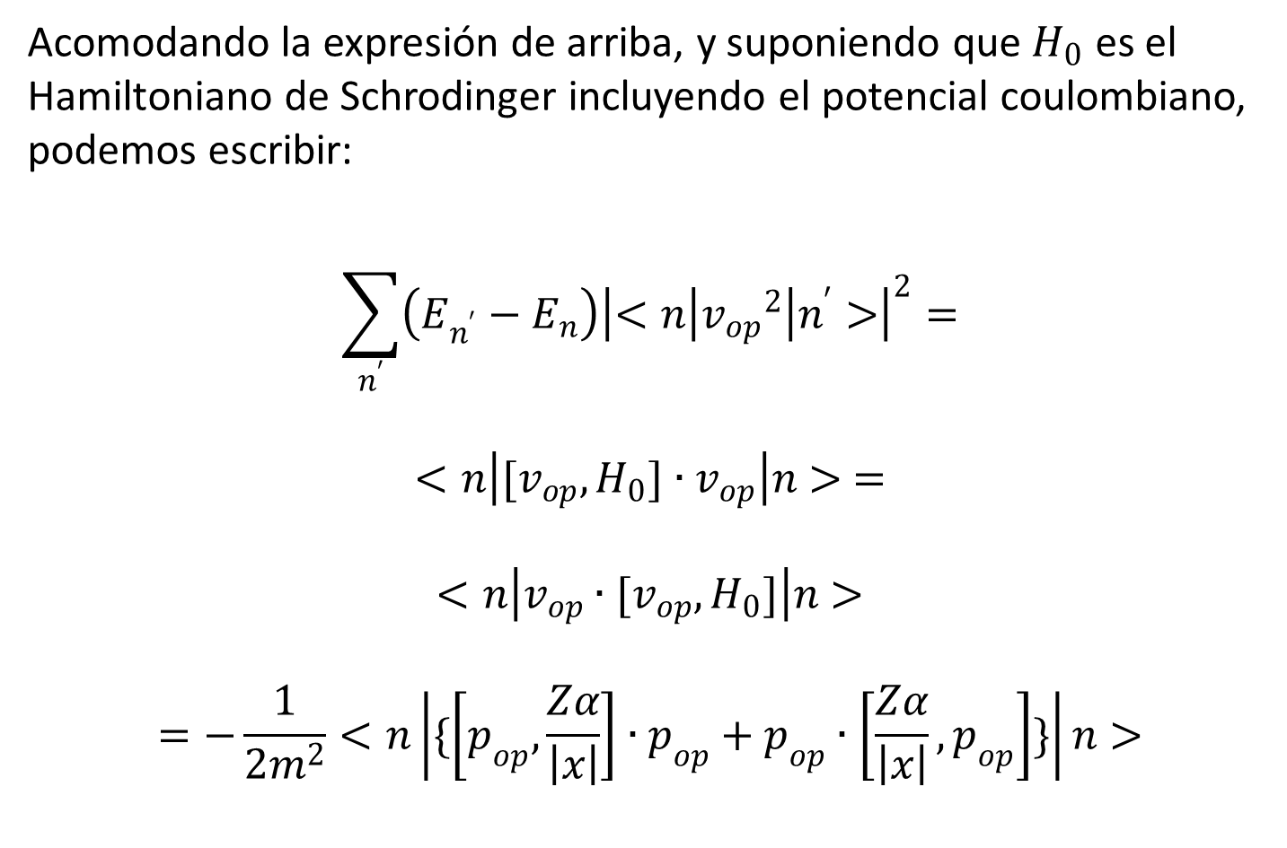
El efecto Lamb
Acomodando la expresión de arriba, y suponiendo que $H_{0}$ es el Hamiltoniano de Schrodinger incluyendo el potencial coulombiano, podemos escribir:
$$\sum_{n^{′}}{\left(E_{n^{′}}−E_{n}\right){\left|<n\left|{v_{op}}^{2}\right|n^{′}>\right|}^{2}=}$$
$$<n\left|[v_{op},H_{0}]∙v_{op}\right|n> =$$
$$<n\left|v_{op}∙[v_{op},H_{0}]\right|n>$$
$$=−\frac{1}{2m^{2}}<n\left|\{\left[p_{op},\frac{Zα}{\left|x\right|}\right]∙p_{op}+p_{op}∙\left[\frac{Zα}{\left|x\right|},p_{op}\right]\}\right|n>$$

Slide 22

El efecto Lamb
$$=\frac{1}{2m^{2}}\int{d^{3}x}∇(\frac{Zα}{\left|x\right|})∙∇[ψ^{∗}(x)ψ(x)]$$
$=\frac{Zα}{2m^{2}}$4$π{|ψ(0)|}^{2}=\frac{2m{(Zα)}^{4}}{n^{3}}δ_{l0}$
Por lo tanto, para las ondas “s”, se sigue que:
$${δE_{n}}^{<}=\frac{4α}{3π}\frac{{(Zα)}^{4}}{n^{3}}m\ln{\frac{K}{<E_{n}>}}$$
$$l=0$$

Slide 23
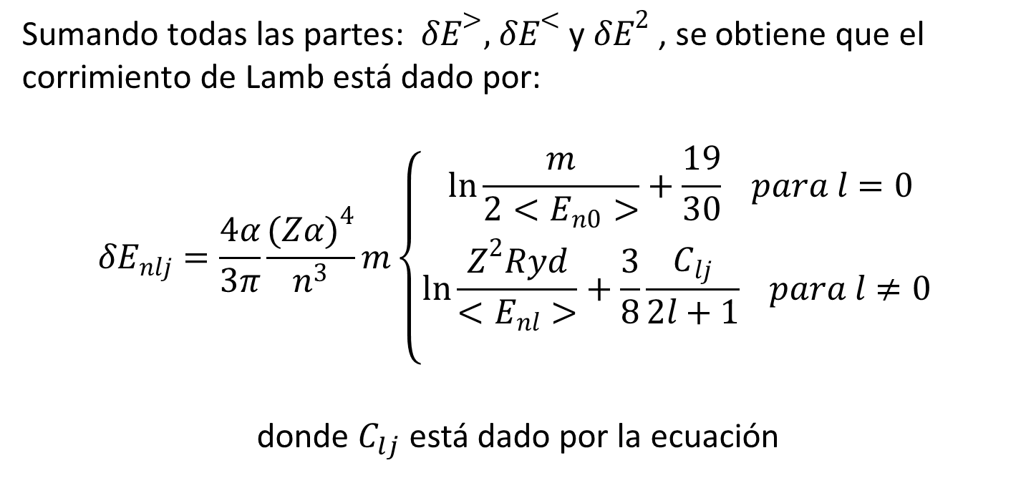
El efecto Lamb
Sumando todas las partes: ${ δE}^{>}, { δE}^{<}$ y ${δE}^{2}$ , se obtiene que el corrimiento de Lamb está dado por:
$${δE}_{nlj}=\frac{4α}{3π}\frac{{(Zα)}^{4}}{n^{3}}m\left\{\begin{aligned}\ln{\frac{m}{2<E_{n0}>}+\frac{19}{30}} para l=0 \\ \ln{\frac{Z^{2}Ryd}{<E_{nl}>}}+\frac{3}{8}\frac{C_{lj}}{2l+1} para l≠0 \\ \end{aligned}\right.$$
donde $C_{lj}$ está dado por la ecuación

